Slide 1
薄膜トランジスタの原理と評価 －FETの理論－
神谷利夫
東京工業大学
総合研究院
元素戦略MDX研究センター
フロンティア材料研究所

Slide 2
講義の目的
FETとTFTの違いを理解する
FET理論からTFT理論を導出する
Subthreshold領域 飽和領域 の電気特性をFET理論から理解する

Slide 4
電界効果型トランジスタ (FET) の構造
nチャネルMOS FET
thermal SiO₂ etc)
チャネル (反転n型)
n⁺ c-Si contact
ソース
ドレイン
p⁻ c-Si
p型Si
Substrate bias
NチャネルFET: N⁺PN⁺構造によりオフ電流を抑制
ゲート電圧印加によりチャネルを N型に反転、N⁺NN⁺構造で電流を流す

Slide 5
FET vs. TFT
nチャネルMOS FET
nチャネル酸化物TFT
thermal SiO₂ etc)
thermal SiO₂ etc)
チャネル (蓄積n型)
チャネル (反転n型)
n⁺ c-Si contact
ソース
ドレイン
ソース
ドレイン
ガラス
p型Si
Substrate bias
チャネル構造: N⁺PN⁺
on動作時: N⁺NN⁺
off動作: N⁺P逆接合
と低いI_{off}
チャネル構造: NN⁻N (MN⁻M)
on動作時: NN⁻N (MNM)
off動作: チャネルの低いI_{off}

Slide 6
チャネル内のキャリア密度
想定構造:
150 nm-thick a-SiO₂ gate insulator
V_{g} – V_{th} = 5 V
N_{max} = 8x10¹¹ cm⁻², 蓄積層の厚さ 10 nm => 最大誘起キャリア密度 N_{max} = 8x10¹⁷ cm⁻³
Nチャネル c-Si FET:
c-Si (Eg = 1.12 eV) の真性キャリア密度: N_{i} ~10¹⁰ cm⁻³: on/off比 最大で8桁程度
c-Siの場合十分なon/off比が取れないので、channelをp型、source/drainをn型にする
・ off電流を下げる ・ ホール電流が流れないようにする
p型: E_{F,I} – E_{F,p} = 0.4 eV (E_{F,p} – E_{V} = 0.16 eV): N_{e,p} = 10² cm⁻³。オフ電流を落とせる
Nチャネル： 酸化物TFT:
ZnO (Eg = 3.4 eV) の真性キャリア密度: N_{i} ~ 3x10⁻¹⁰ cm⁻³
E_{C} – E_{F,n} = 0.56 eV でc-Siと同じキャリア密度
実際にはもっとE_{F,n}を深くできる => I_{off} <10⁻²⁰ A/μm(ゲート幅) の報告あり
source/drainはohmic接触のまま on/off比を上げられる

Slide 7

注: FETとTFTのモデルの違い
N型動作の場合
FET: 半導体はP⁻、動作時 (反転状態) でチャネルに自由電子を誘起
空乏状態 : チャネルは正孔が空乏化
フラットバンド状態 : チャネルは P⁻
弱反転状態 : チャネルは 正孔が空乏化、少数の自由電子を誘起 $V_{GS}$印加に伴い$φ_{S}$ も変化。 自由電子濃度は$N_{e}\left(x\right)=n_{p0}\exp\left(\frac{qφ_{s}}{kT}\right)\sim \exp{(−V_{GS}\text{/}k_{B}T\text{)}}$で変化 ($V_{DS}≪V_{GS}$)
SS はN_{A} (アクセプター型欠陥) ＋電子トラップやイオン化ドナー で決まる
強反転状態 : チャネルは 正孔が空乏化、蓄積層 (反転層) 形成により自由電子を誘起
$V_{GS}$印加に伴い蓄積層を形成するが、$φ_{S}$の変化は小さい。
自由電子濃度は$N_{e}(x)=C_{G}(V_{GS}−V_{th}−V_{DS}(x))$で変化
TFT: 半導体は真性あるいはN⁻、動作時 (蓄積状態) でチャネルに自由電子を誘起
正孔の空乏層は無い (N_{A} = 0, W_{p} = 0)
空乏状態 : チャネルは電子が空乏化
フラットバンド状態 : チャネルは 真性あるいはN⁻
弱蓄積状態 : チャネルは少数の自由電子を誘起。$N_{e}(x)$はFETと同じ
SS は電子トラップやイオン化ドナー で決まる
強蓄積状態 : チャネルは多数の自由電子を誘起。$N_{e}(x)$はFETと同じ $V_{GS}$印加に伴い蓄積層を形成するが、$φ_{S}$の変化は小さい。
自由電子濃度は$N_{e}(x)=C_{G}(V_{GS}−V_{th}−V_{DS}(x))$で変化

Slide 8
N型FETのチャネル構造: NPN接合
柴田直、半導体デバイス入門 (数理工学社)
バイポーラ NPN型トランジスタ: P層 (ベース) 全体を直接バイアス 電流はP層全体を流れる
NチャネルFET : ゲート容量を介してP層をバイアス、N型へ反転
電流はゲート界面近傍のみを流れる

Slide 9
FET: 蓄積層のでき方
柴田直、半導体デバイス入門 (数理工学社)
V_{GS} > 0, V_{DS} > 0を印加
自由キャリアは
半導体表面のみに
誘起

Slide 10
MIS構造のバンドアライメント
柴田直、半導体デバイス入門 (数理工学社)
接触時
電子移動が可能であれば
熱平衡でフェルミ準位が共通
非接触時
真空準位が共通
接触時
電子移動ができない場合

Slide 11
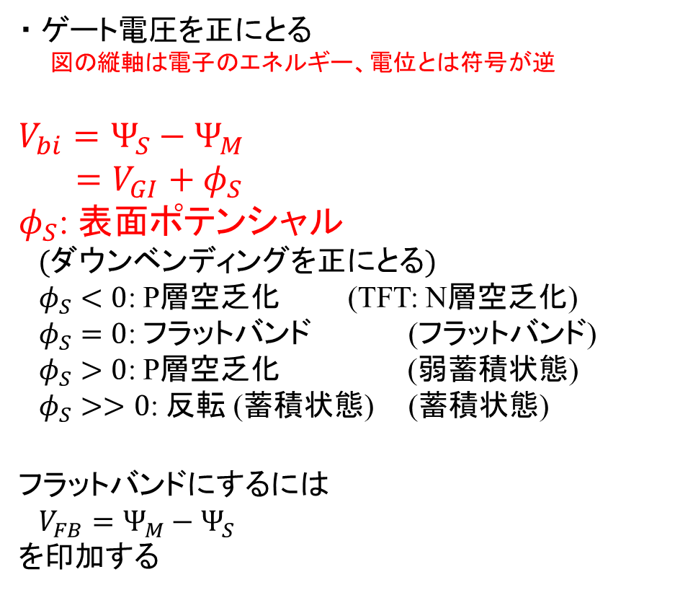



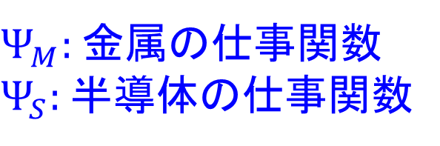
MIS構造のバンドアライメント
柴田直、半導体デバイス入門 (数理工学社)
$Ψ_{M}$: 金属の仕事関数
$Ψ_{S}$: 半導体の仕事関数
・ ゲート電圧を正にとる
図の縦軸は電子のエネルギー、電位とは符号が逆
$V_{bi}=Ψ_{S}−Ψ_{M}$
$=V_{GI}+φ_{S}$
$φ_{S}$: 表面ポテンシャル
(ダウンベンディングを正にとる)
$φ_{S}<0$: P層空乏化 (TFT: N層空乏化)
$φ_{S}=0$: フラットバンド (フラットバンド)
$φ_{S}>0$: P層空乏化 (弱蓄積状態)
$φ_{S}>>0$: 反転 (蓄積状態) (蓄積状態)
フラットバンドにするには
$V_{FB}=Ψ_{M}−Ψ_{S}$
を印加する
$$V_{GI}$$
$$φ_{S}$$
$$φ_{F}=E_{F}−E_{F,i}$$
ゲート金属
半導体

Slide 12
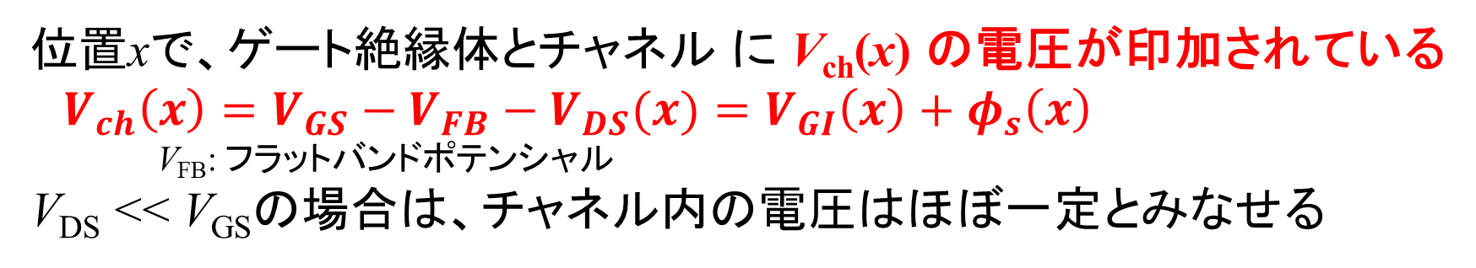
チャネル中の電位
注: チャネル抵抗は一様である (I_{DS}(x)が直線的に変化) と単純化した図
V_{G} = V_{GS}
gate
V_{S} = 0
source
– – – – – – – – – – –
drain
V_{D} = V_{DS} = V_{DS}（L)
電位分布
高V_{DS}
V_{GS}
V_{ch}(x) = V_{GS} – V_{FB} – V_{DS}(x)
低V_{DS} ~ 0
x = 0
x = L
x from source
位置xで、ゲート絶縁体とチャネル に V_{ch}(x) の電圧が印加されている
$V_{ch}\left(x\right)=V_{GS}−V_{FB}−V_{DS}(x)=V_{GI}\left(x\right)+φ_{s}\left(x\right)$
V_{FB}: フラットバンドポテンシャル
V_{DS} << V_{GS}の場合は、チャネル内の電圧はほぼ一定とみなせる
Notes:
12

Slide 13

半導体中の電荷: 空乏層
$V_{DS}≪V_{GS}$を考える。空乏層内の電位分布: 空乏層内の過剰電荷を$N_{A}$とする
Poisson方程式: $\frac{d^{2}V(z)}{dz^{2}}=\frac{{qN}_{A}}{ε_{s}}$
$V\left(z\right)=V\left(0\right)+\frac{1}{2}\frac{{qN}_{A}}{ε_{s}}$ $z^{2}$ $V\left(0\right)=φ_{S}$
空乏層幅を W とすると、$V\left(W\right)=0$
$W=\sqrt{\frac{{2ε}_{s}φ_{S}(x)}{{qN}_{A}}}$ (空乏層が形成される方向を正の $φ_{S}$ にとっている)
空乏層内の総電荷 : $Q_{s}(x)=−qN_{A}W=−\sqrt{2{qε_{s}N}_{A}φ_{S}(x)}$
ゲート電極上の電荷: $Q_{G}(x)=C_{G}V_{GI}(x)=\left|Q_{s}(x)\right|=\sqrt{{2qε_{s}N}_{A}φ_{S}(x)}$
$V_{GI}(x)=\frac{\sqrt{{qε_{s}N}_{A}φ_{S}(x)}}{C_{G}}$ (空乏層が形成される方向を正の $V_{GI}$ にとっている)
$$V_{ch}\left(x\right)=φ_{S}\left(x\right)+V_{GI}\left(x\right)=φ_{S}\left(x\right)+\frac{\sqrt{{2qε_{s}N}_{A}φ_{S}(x)}}{C_{G}}$$

Slide 14
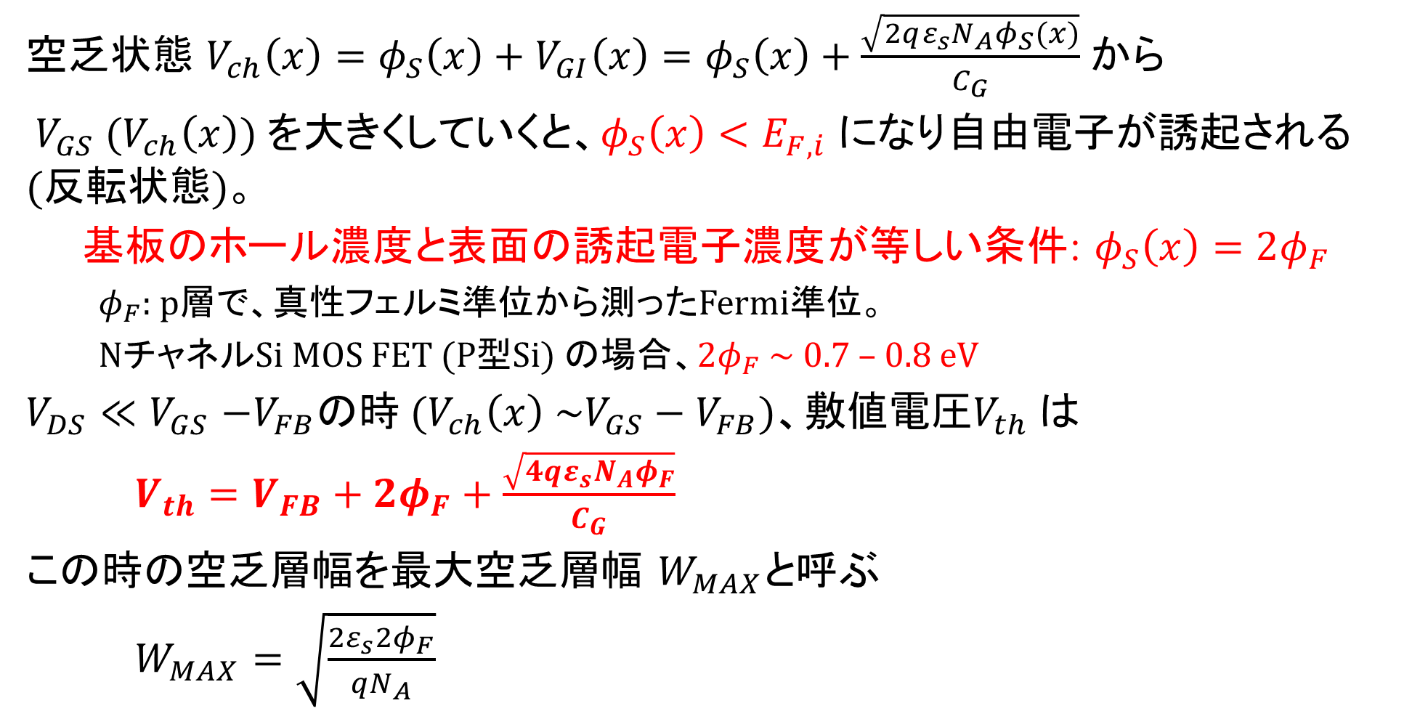
半導体中の電荷: 蓄積層 (反転状態)
空乏状態 $V_{ch}\left(x\right)=φ_{S}\left(x\right)+V_{GI}\left(x\right)=φ_{S}\left(x\right)+\frac{\sqrt{{2qε_{s}N}_{A}φ_{S}(x)}}{C_{G}}$ から
$V_{GS}$($V_{ch}\left(x\right)$) を大きくしていくと、$φ_{S}\left(x\right)<E_{F,i}$ になり自由電子が誘起される (反転状態)。
基板のホール濃度と表面の誘起電子濃度が等しい条件: $φ_{S}\left(x\right)=2φ_{F}$
$φ_{F}$: p層で、真性フェルミ準位から測ったFermi準位。
NチャネルSi MOS FET (P型Si) の場合、$2φ_{F}$ ~ 0.7 – 0.8 eV
$V_{DS}≪V_{GS}$ $−V_{FB}$の時 ($V_{ch}\left(x\right) \sim V_{GS}−V_{FB}$)、敷値電圧$V_{th}$は
$V_{th}=V_{FB}+2φ_{F}+\frac{\sqrt{{4qε_{s}N}_{A}φ_{F}}}{C_{G}}$
この時の空乏層幅を最大空乏層幅 $W_{MAX}$と呼ぶ
$W_{MAX}=\sqrt{\frac{2ε_{s}{2φ}_{F}}{qN_{A}}}$

Slide 15
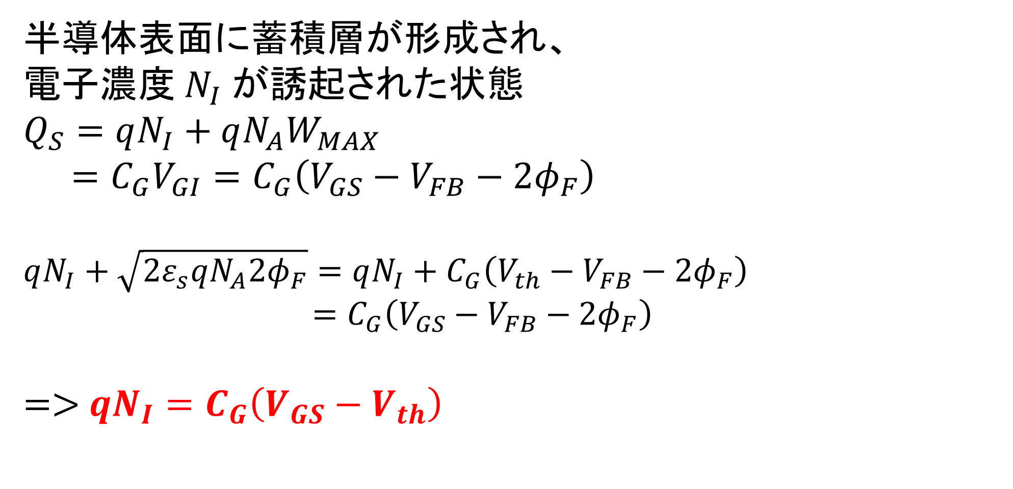
半導体中の電荷: 蓄積層 (強反転状態)
半導体表面に蓄積層が形成され、 電子濃度 $N_{I}$ が誘起された状態
$Q_{S}=qN_{I}+qN_{A}W_{MAX}$
$=C_{G}V_{GI}=C_{G}\left(V_{GS}−V_{FB}−2φ_{F}\right)$
$qN_{I}+\sqrt{2ε_{s}qN_{A}{2φ}_{F}}=qN_{I}+C_{G}\left(V_{th}−V_{FB}−2φ_{F}\right)$
$=C_{G}\left(V_{GS}−V_{FB}−2φ_{F}\right)$
=> $qN_{I}=C_{G}\left(V_{GS}−V_{th}\right)$

Slide 16
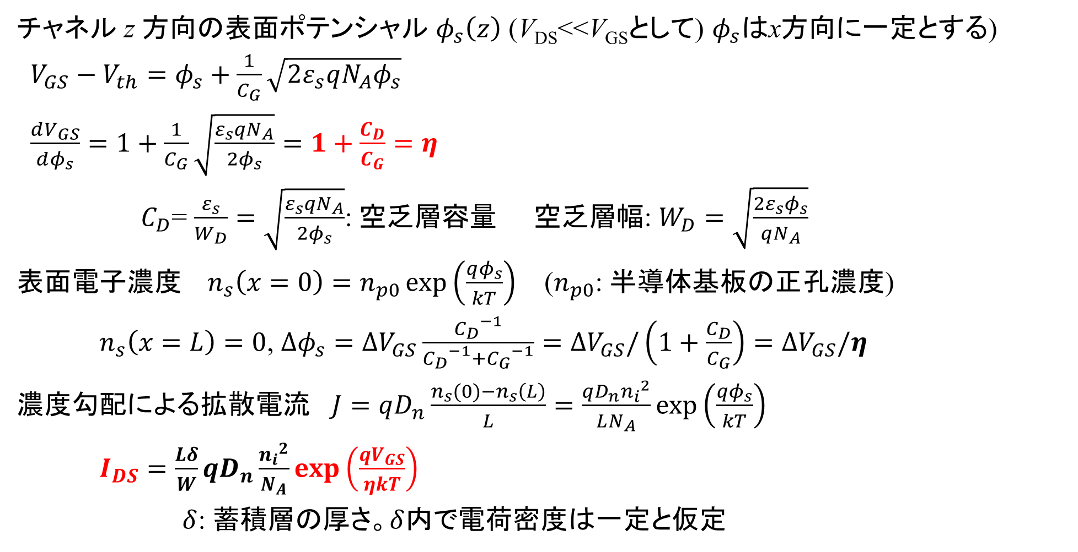
Subthreshold特性 (弱反転状態)
チャネル z 方向の表面ポテンシャル $φ_{s}\left(z\right)$ (V_{DS}<<V_{GS}として) $φ_{s}$はx方向に一定とする)
$V_{GS}−V_{th}=φ_{s}+\frac{1}{C_{G}}\sqrt{2ε_{s}qN_{A}φ_{s}}$
$\frac{dV_{GS}}{dφ_{s}}=1+\frac{1}{C_{G}}\sqrt{\frac{ε_{s}qN_{A}}{2φ_{s}}}=1+\frac{C_{D}}{C_{G}}=η$
$C_{D}$= $\frac{ε_{s}}{W_{D}}=\sqrt{\frac{ε_{s}qN_{A}}{2φ_{s}}}$: 空乏層容量 空乏層幅: $W_{D}=\sqrt{\frac{2ε_{s}φ_{s}}{qN_{A}}}$
表面電子濃度 $n_{s}\left(x=0\right)=n_{p0}\exp\left(\frac{qφ_{s}}{kT}\right)$ ($n_{p0}$: 半導体基板の正孔濃度)
$n_{s}\left(x=L\right)=0$, $∆φ_{s}=∆V_{GS}\frac{{C_{D}}^{−1}}{{C_{D}}^{−1}+{C_{G}}^{−1}}=∆V_{GS}/\left(1+\frac{C_{D}}{C_{G}}\right)=∆V_{GS}/η$
濃度勾配による拡散電流 $J=qD_{n}\frac{n_{s}(0)−n_{s}\left(L\right)}{L}=\frac{qD_{n}{n_{i}}^{2}}{LN_{A}}\exp\left(\frac{qφ_{s}}{kT}\right)$
$I_{DS}=\frac{Lδ}{W}qD_{n}\frac{{n_{i}}^{2}}{N_{A}}\exp\left(\frac{qV_{GS}}{ηkT}\right)$
$δ$: 蓄積層の厚さ。$δ$内で電荷密度は一定と仮定
Notes:
16

Slide 17
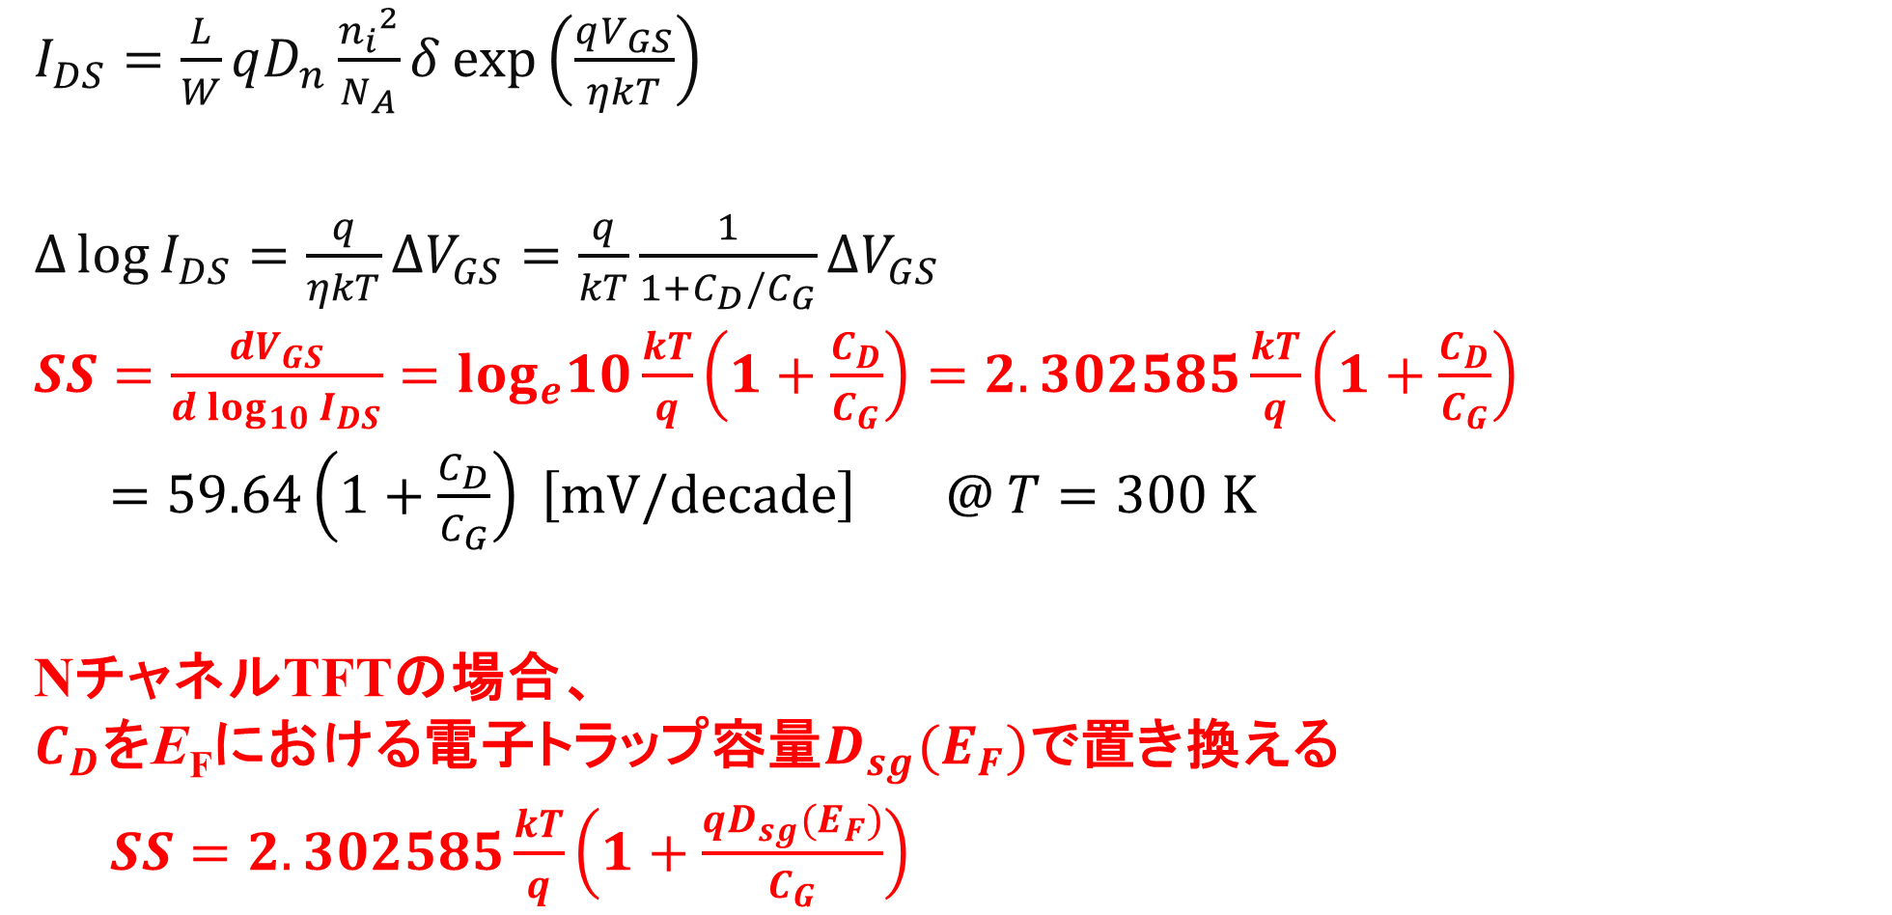
Subthreshold特性 (弱反転状態)
$I_{DS}=\frac{L}{W}qD_{n}\frac{{n_{i}}^{2}}{N_{A}}δ\exp\left(\frac{qV_{GS}}{ηkT}\right)$
$Δ\log{I_{DS}}=\frac{q}{ηkT}{ΔV}_{GS}=\frac{q}{kT}\frac{1}{1+C_{D}/C_{G}}{ΔV}_{GS}$
$SS=\frac{{dV}_{GS}}{d\log_{10}{I_{DS}}}=\log_{e}10\frac{kT}{q}\left(1+\frac{C_{D}}{C_{G}}\right)=2.302585\frac{kT}{q}\left(1+\frac{C_{D}}{C_{G}}\right)$
$=59.64\left(1+\frac{C_{D}}{C_{G}}\right) \left[mV/decade\right]$ $@ T=300 K$
NチャネルTFTの場合、 $C_{D}$をE_{F}における電子トラップ容量$D_{sg}(E_{F})$で置き換える
$SS=2.302585\frac{kT}{q}\left(1+\frac{qD_{sg}(E_{F})}{C_{G}}\right)$
Notes:
17

Slide 18
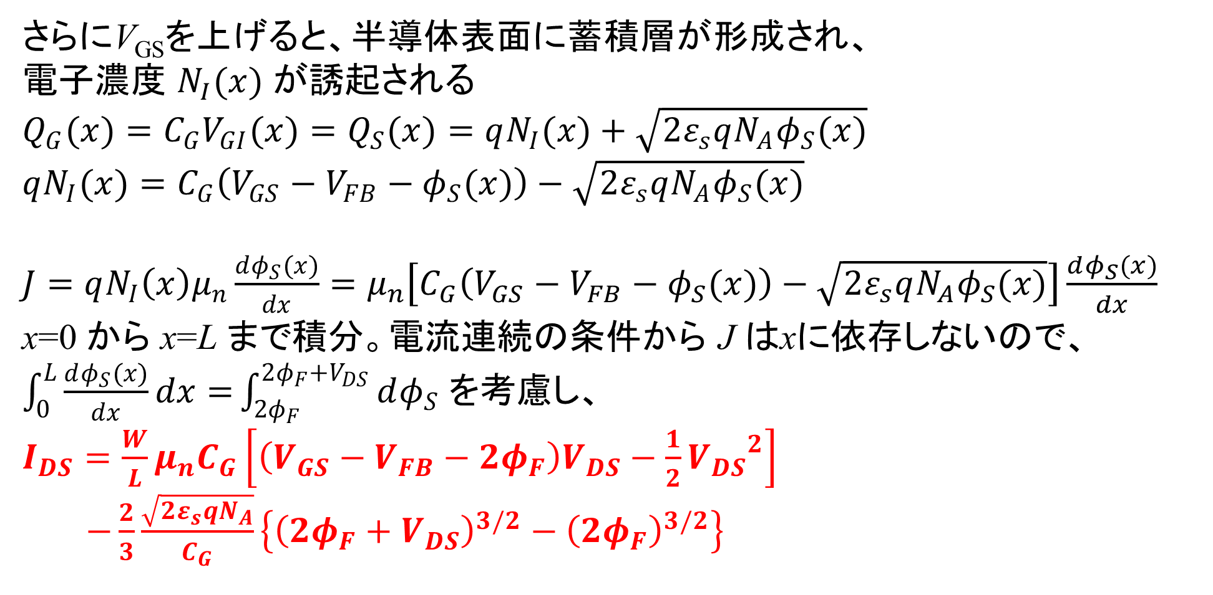
強反転状態の電気特性
さらにV_{GS}を上げると、半導体表面に蓄積層が形成され、
電子濃度 $N_{I}(x)$ が誘起される
$Q_{G}(x)=C_{G}V_{GI}(x)=Q_{S}(x)=qN_{I}(x)+\sqrt{2ε_{s}qN_{A}φ_{S}(x)}$
$qN_{I}(x)=C_{G}\left(V_{GS}−V_{FB}−φ_{S}(x)\right)−\sqrt{2ε_{s}qN_{A}φ_{S}(x)}$
$J=qN_{I}\left(x\right)μ_{n}\frac{dφ_{S}(x)}{dx}=μ_{n}\left[C_{G}\left(V_{GS}−V_{FB}−φ_{S}(x)\right)−\sqrt{2ε_{s}qN_{A}φ_{S}(x)}\right]\frac{dφ_{S}(x)}{dx}$
x=0 から x=L まで積分。電流連続の条件から J はxに依存しないので、$\int_{0}^{L}{\frac{dφ_{S}(x)}{dx}dx=}\int_{{2φ}_{F}}^{2φ_{F}+V_{DS}}{dφ_{S}}$ を考慮し、
$I_{DS}=\frac{W}{L}μ_{n}C_{G}\left[\left(V_{GS}−V_{FB}−2φ_{F}\right)V_{DS}−\frac{1}{2}{V_{DS}}^{2}\right]$
$−\frac{2}{3}\frac{\sqrt{2ε_{s}qN_{A}}}{C_{G}}\left\{{\left(2φ_{F}+V_{DS}\right)}^{3/2}−{\left(2φ_{F}\right)}^{3/2}\right\}$

Slide 19
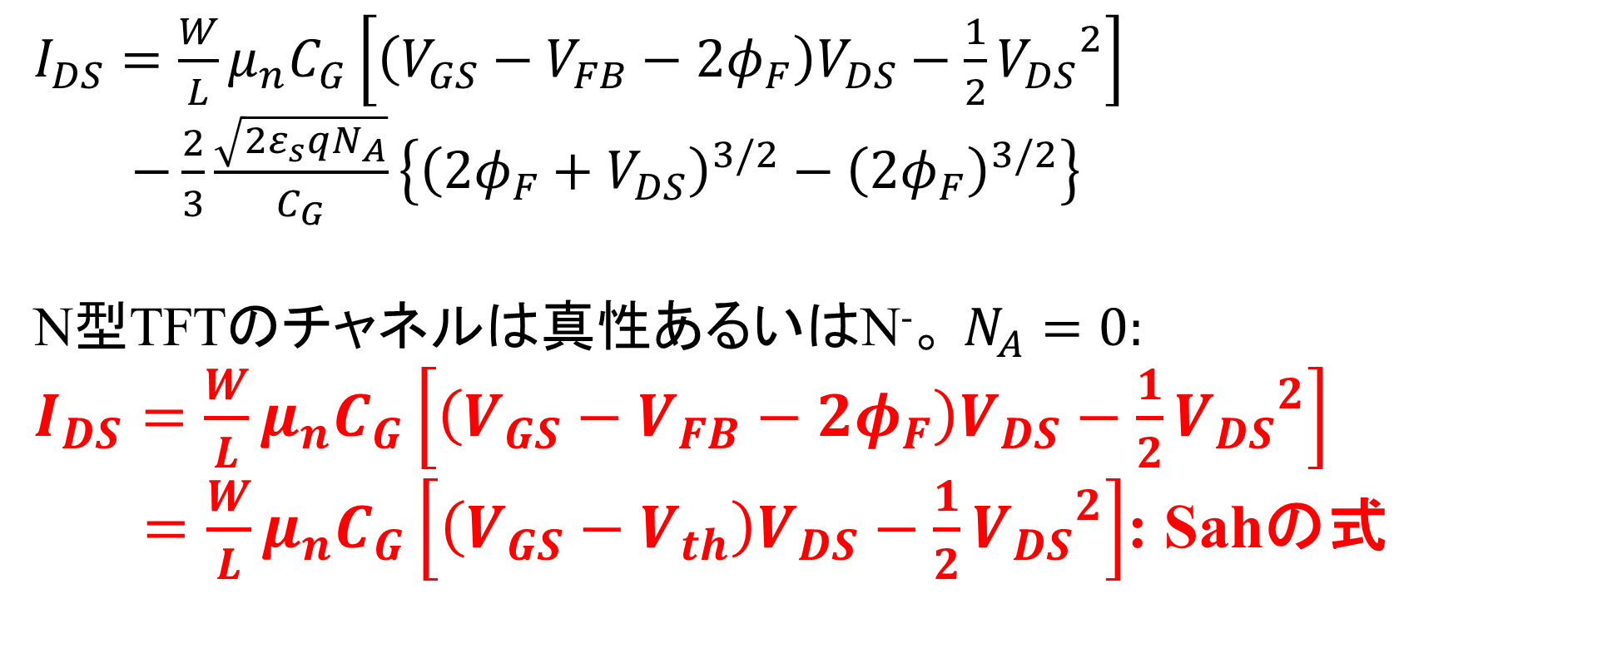
強反転状態の電気特性： TFTの場合
$I_{DS}=\frac{W}{L}μ_{n}C_{G}\left[\left(V_{GS}−V_{FB}−2φ_{F}\right)V_{DS}−\frac{1}{2}{V_{DS}}^{2}\right]$
$−\frac{2}{3}\frac{\sqrt{2ε_{s}qN_{A}}}{C_{G}}\left\{{\left(2φ_{F}+V_{DS}\right)}^{3/2}−{\left(2φ_{F}\right)}^{3/2}\right\}$
N型TFTのチャネルは真性あるいはN⁻。 $N_{A}=0:$
$I_{DS}=\frac{W}{L}μ_{n}C_{G}\left[\left(V_{GS}−V_{FB}−2φ_{F}\right)V_{DS}−\frac{1}{2}{V_{DS}}^{2}\right]$
$=\frac{W}{L}μ_{n}C_{G}\left[\left(V_{GS}−V_{th}\right)V_{DS}−\frac{1}{2}{V_{DS}}^{2}\right]$: Sahの式

Slide 20
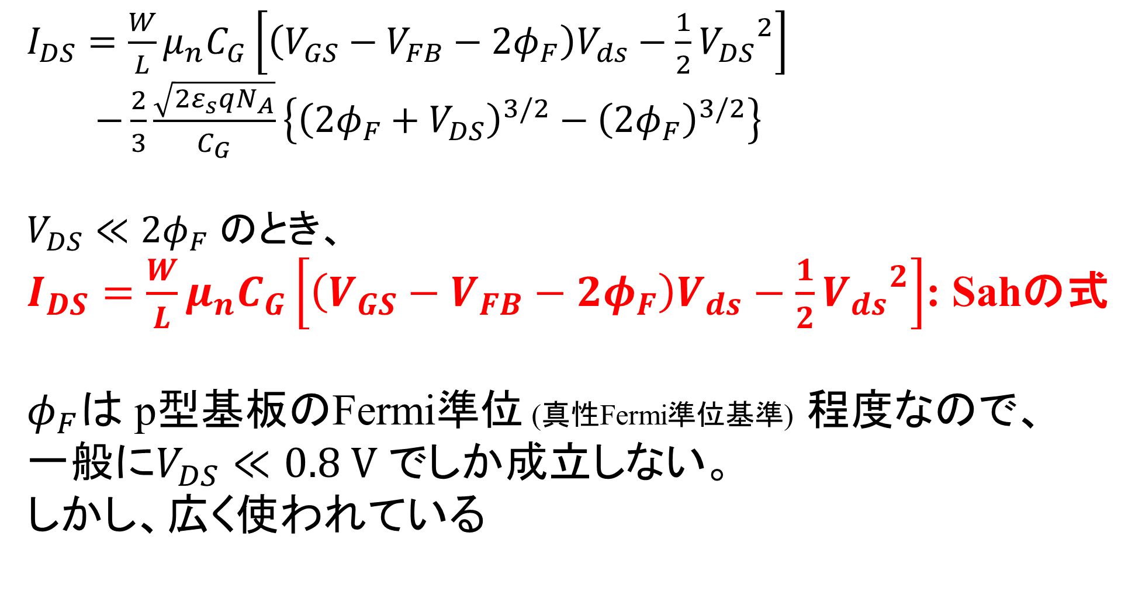
強反転状態の電気特性： FETの近似
$I_{DS}=\frac{W}{L}μ_{n}C_{G}\left[\left(V_{GS}−V_{FB}−2φ_{F}\right)V_{ds}−\frac{1}{2}{V_{DS}}^{2}\right]$
$−\frac{2}{3}\frac{\sqrt{2ε_{s}qN_{A}}}{C_{G}}\left\{{\left(2φ_{F}+V_{DS}\right)}^{3/2}−{\left(2φ_{F}\right)}^{3/2}\right\}$
$V_{DS}≪2φ_{F}$ のとき、
$I_{DS}=\frac{W}{L}μ_{n}C_{G}\left[\left(V_{GS}−V_{FB}−2φ_{F}\right)V_{ds}−\frac{1}{2}{V_{ds}}^{2}\right]$: Sahの式
$φ_{F}$は p型基板のFermi準位 (真性Fermi準位基準) 程度なので、
一般に$V_{DS}≪0.8 V$ でしか成立しない。
しかし、広く使われている

Slide 21
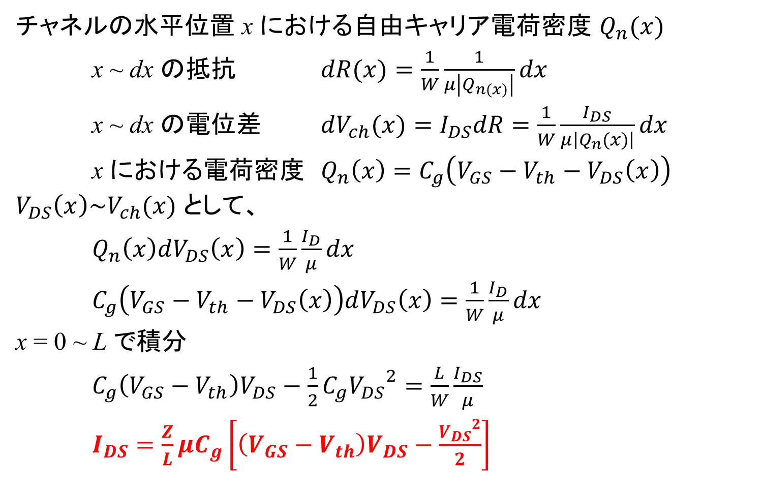
Gradual channel近似の別の導出
チャネルの水平位置 x における自由キャリア電荷密度 $Q_{n}(x)$
x ~ dx の抵抗 $dR(x)=\frac{1}{W}\frac{1}{μ\left|Q_{n(x)}\right|}dx$
x ~ dx の電位差 $dV_{ch}(x)=I_{DS}dR=\frac{1}{W}\frac{I_{DS}}{μ\left|Q_{n}(x)\right|}dx$
x における電荷密度 $Q_{n}\left(x\right)=C_{g}\left(V_{GS}−V_{th}−V_{DS}\left(x\right)\right)$
$V_{DS}\left(x\right)\sim V_{ch}(x)$ として、
$Q_{n}\left(x\right)dV_{DS}\left(x\right)=\frac{1}{W}\frac{I_{D}}{μ}dx$
$C_{g}\left(V_{GS}−V_{th}−V_{DS}\left(x\right)\right)dV_{DS}\left(x\right)=\frac{1}{W}\frac{I_{D}}{μ}dx$
x = 0 ~ L で積分
$C_{g}\left(V_{GS}−V_{th}\right)V_{DS}−\frac{1}{2}C_{g}{V_{DS}}^{2}=\frac{L}{W}\frac{I_{DS}}{μ}$
$I_{DS}=\frac{Z}{L}μC_{g}\left[\left(V_{GS}−V_{th}\right)V_{DS}−\frac{{V_{DS}}^{2}}{2}\right]$
90
Vg = 10V
9V
80
70
60
8V
50
I_{DS} / μA
7V
40
6V
30
5V
20
4V
10
3V
2V
0
V_{DS} / V

Slide 22
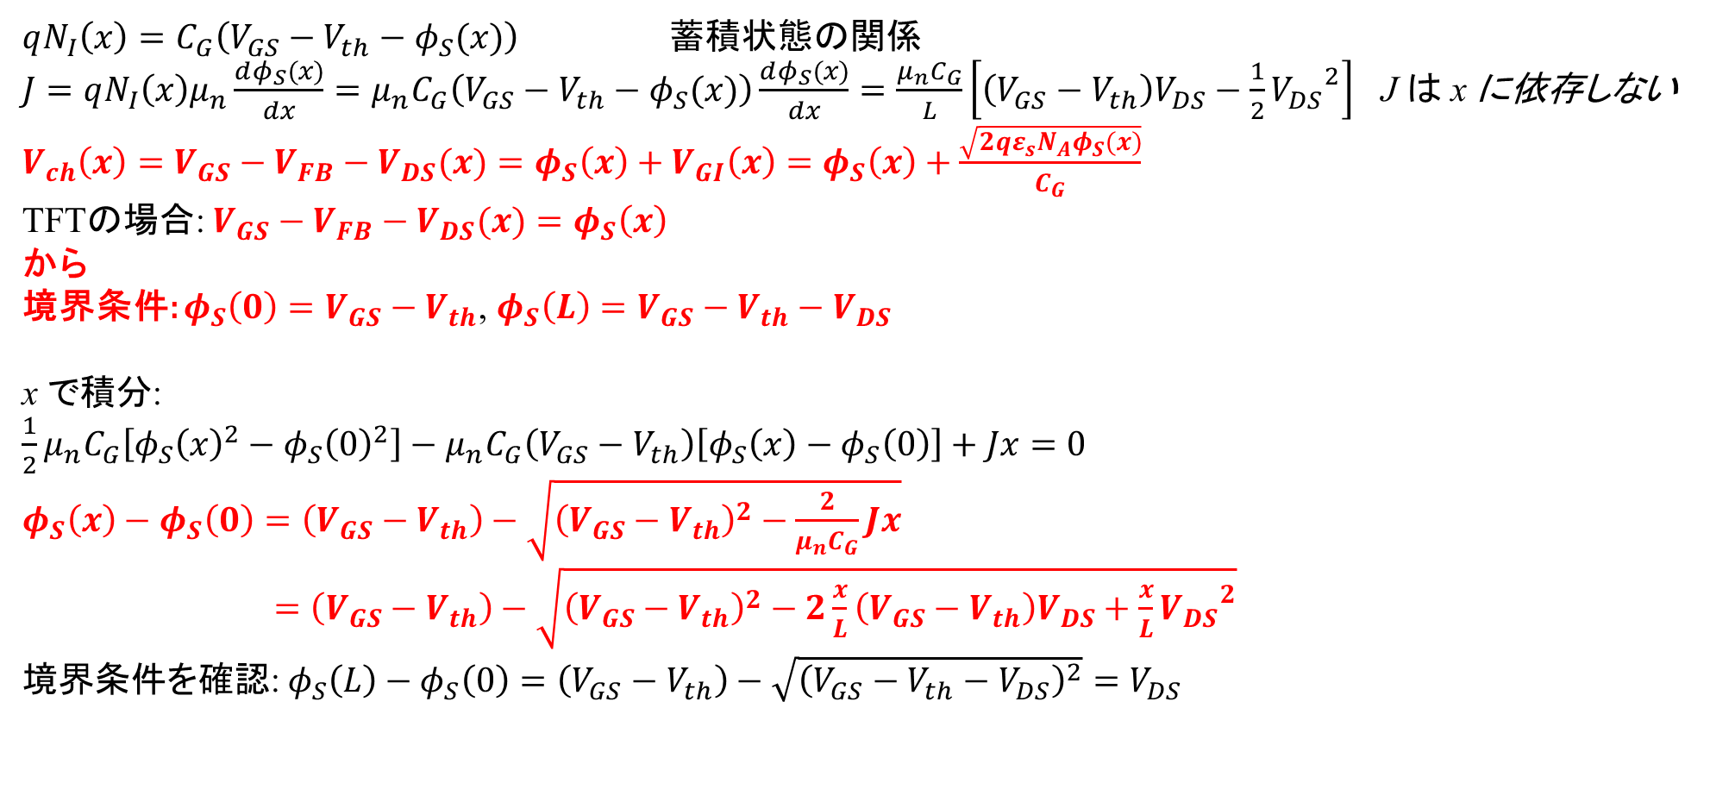
$φ_{S}(x)$: TFTの場合
$qN_{I}\left(x\right)=C_{G}\left(V_{GS}−V_{th}−φ_{S}(x)\right)$ 蓄積状態の関係
$J=qN_{I}\left(x\right)μ_{n}\frac{dφ_{S}(x)}{dx}=μ_{n}C_{G}\left(V_{GS}−V_{th}−φ_{S}(x)\right)\frac{dφ_{S}(x)}{dx}=\frac{μ_{n}C_{G}}{L}\left[\left(V_{GS}−V_{th}\right)V_{DS}−\frac{1}{2}{V_{DS}}^{2}\right]$ J は x に依存しない
$V_{ch}\left(x\right)=V_{GS}−V_{FB}−V_{DS}(x)=φ_{S}\left(x\right)+V_{GI}\left(x\right)=φ_{S}\left(x\right)+\frac{\sqrt{{2qε_{s}N}_{A}φ_{S}(x)}}{C_{G}}$
TFTの場合: $V_{GS}−V_{FB}−V_{DS}(x)=φ_{S}\left(x\right)$
から
境界条件: $φ_{S}\left(0\right)=V_{GS}−V_{th}$, $φ_{S}\left(L\right)=V_{GS}−V_{th}−V_{DS}$
x で積分:
$\frac{1}{2}μ_{n}C_{G}\left[{φ_{S}\left(x\right)}^{2}−{φ_{S}\left(0\right)}^{2}\right]−μ_{n}C_{G}\left(V_{GS}−V_{th}\right)\left[φ_{S}\left(x\right)−φ_{S}\left(0\right)\right]+Jx=0$
$φ_{S}\left(x\right)−φ_{S}\left(0\right)=\left(V_{GS}−V_{th}\right)−\sqrt{{\left(V_{GS}−V_{th}\right)}^{2}−\frac{2}{μ_{n}C_{G}}Jx}$
$=\left(V_{GS}−V_{th}\right)−\sqrt{{\left(V_{GS}−V_{th}\right)}^{2}−2\frac{x}{L}\left(V_{GS}−V_{th}\right)V_{DS}+\frac{x}{L}{V_{DS}}^{2}}$
境界条件を確認: $φ_{S}\left(L\right)−φ_{S}\left(0\right)=\left(V_{GS}−V_{th}\right)−\sqrt{{\left(V_{GS}−V_{th}−V_{DS}\right)}^{2}}=V_{DS}$

Slide 23
飽和領域: I_{DS}がほぼ一定になる
注: チャネル抵抗は一様である (I_{DS}(x)が直線的に変化) と単純化した図
V_{G} = V_{GS}
gate
V_{S} = 0
source
drain
V_{D} = V_{DS}
– – – – – – – – – – –
電位分布
V_{DS}
V_{GS}
V_{GI}(x) = V_{GS} – V_{th} – V_{DS}(x)
蓄積層、低抵抗
(チャネル領域)
x from source
負のV_{GI}(x): 空乏化、高抵抗 (ピンチオフ領域)
V_{DS} – V_{p} の電位がかかっている
電位差はほぼ V_{p} で変わらない。 => ドレイン端の空乏層幅が無視できれば I_{DS} も変わらない: ピンチオフ
Notes:
23

Slide 24
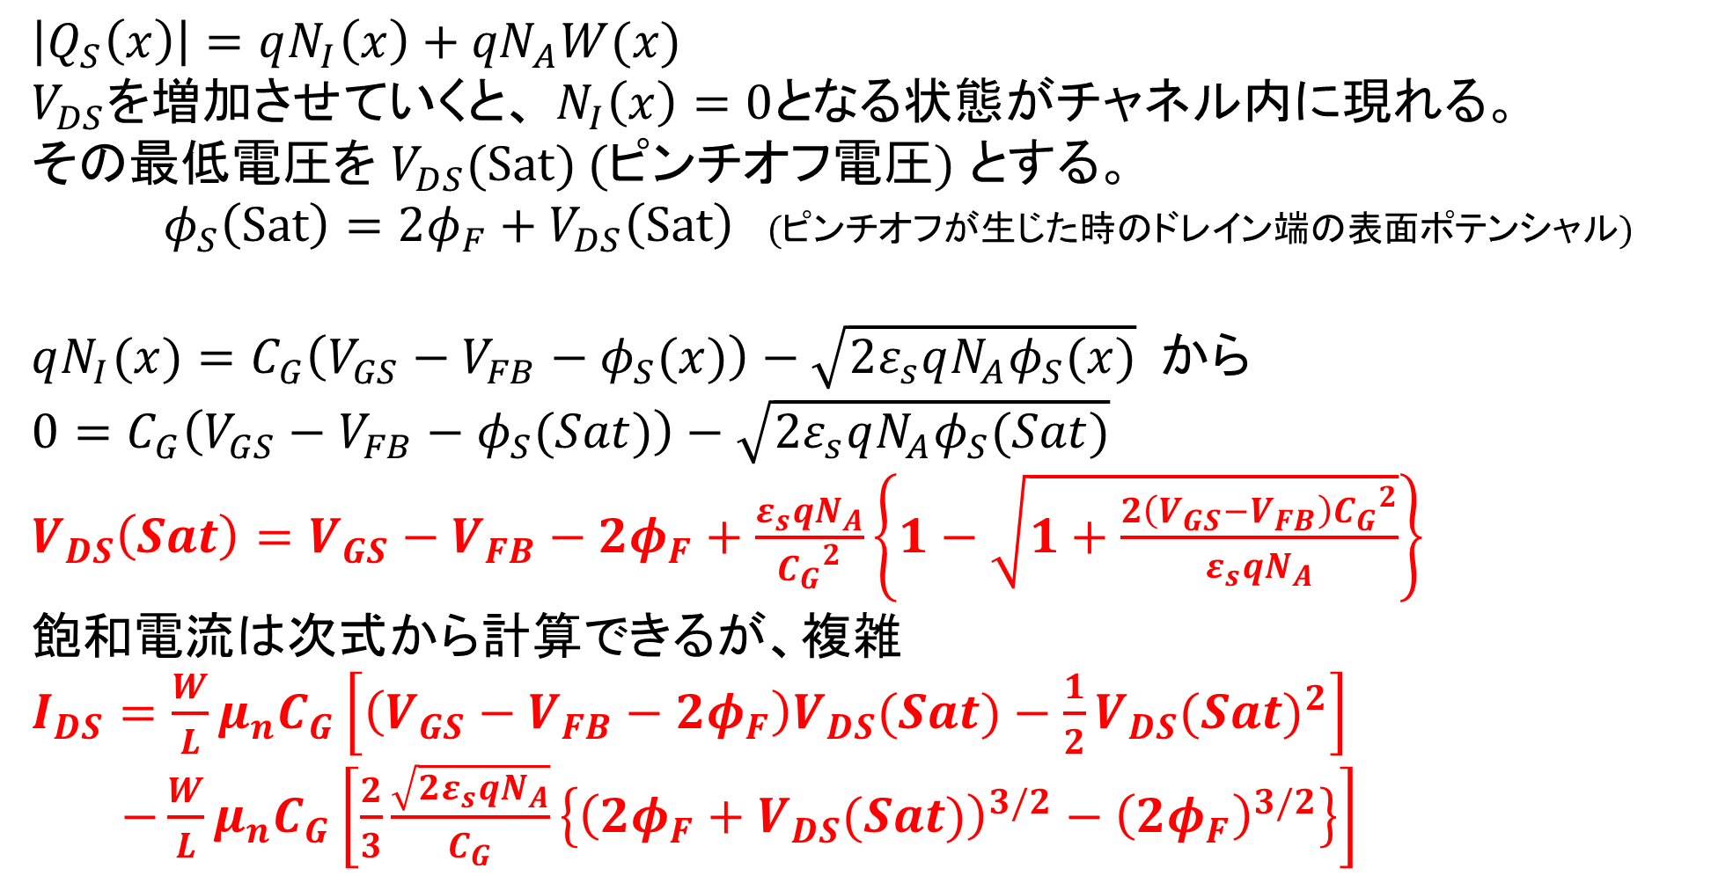
飽和領域: ピンチオフ電圧
$\left|Q_{S}\left(x\right)\right|=qN_{I}\left(x\right)+{qN}_{A}W(x)$
$V_{DS}$を増加させていくと、 $N_{I}\left(x\right)=0$となる状態がチャネル内に現れる。 その最低電圧を $V_{DS}(Sat)$ (ピンチオフ電圧) とする。
$φ_{S}\left(Sat\right)=2φ_{F}+V_{DS}\left(Sat\right)$ (ピンチオフが生じた時のドレイン端の表面ポテンシャル)
$qN_{I}(x)=C_{G}\left(V_{GS}−V_{FB}−φ_{S}(x)\right)−\sqrt{2ε_{s}qN_{A}φ_{S}(x)}$ から
$0=C_{G}\left(V_{GS}−V_{FB}−φ_{S}(Sat)\right)−\sqrt{2ε_{s}qN_{A}φ_{S}(Sat)}$
$V_{DS}\left(Sat\right)=V_{GS}−V_{FB}−2φ_{F}+\frac{ε_{s}qN_{A}}{{C_{G}}^{2}}\left\{1−\sqrt{1+\frac{2\left(V_{GS}−V_{FB}\right){C_{G}}^{2}}{ε_{s}qN_{A}}}\right\}$
飽和電流は次式から計算できるが、複雑
$I_{DS}=\frac{W}{L}μ_{n}C_{G}\left[\left(V_{GS}−V_{FB}−2φ_{F}\right)V_{DS}(Sat)−\frac{1}{2}{V_{DS}(Sat)}^{2}\right]$
$−\frac{W}{L}μ_{n}C_{G}\left[\frac{2}{3}\frac{\sqrt{2ε_{s}qN_{A}}}{C_{G}}\left\{{\left(2φ_{F}+V_{DS}(Sat)\right)}^{3/2}−{\left(2φ_{F}\right)}^{3/2}\right\}\right]$

Slide 25
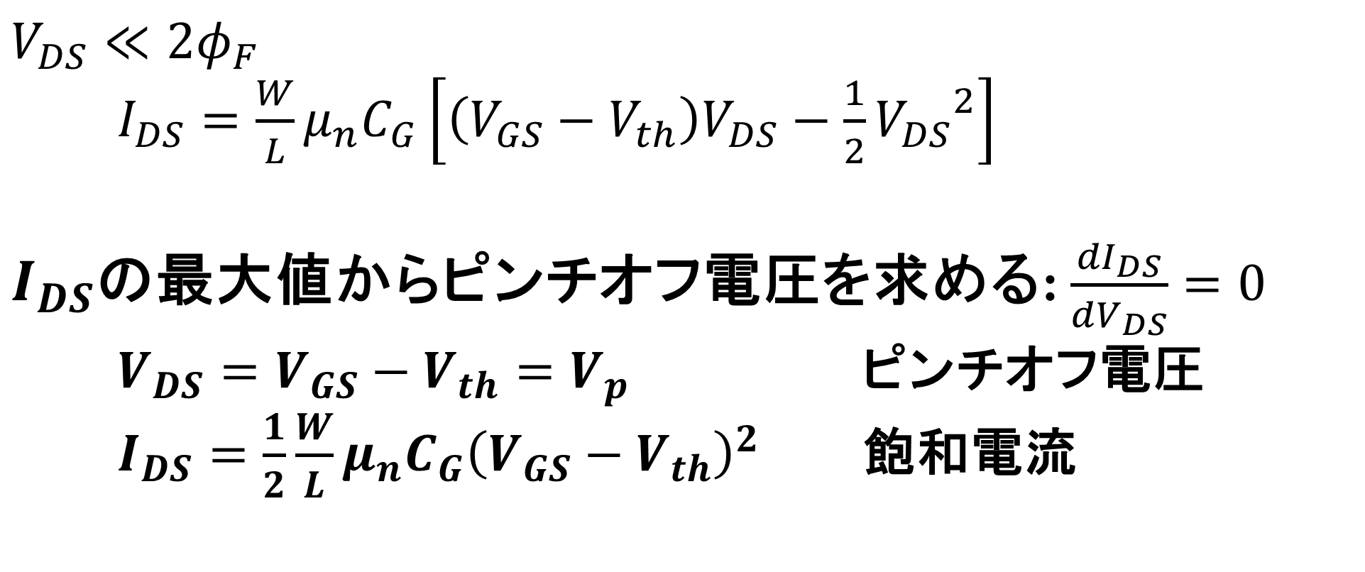
飽和領域 (簡略化した式)
$V_{DS}≪2φ_{F}$
$I_{DS}=\frac{W}{L}μ_{n}C_{G}\left[\left(V_{GS}−V_{th}\right)V_{DS}−\frac{1}{2}{V_{DS}}^{2}\right]$
$I_{DS}$の最大値からピンチオフ電圧を求める: $\frac{{dI}_{DS}}{dV_{DS}}=0$
$V_{DS}=V_{GS}−V_{th}=V_{p}$ ピンチオフ電圧
$I_{DS}=\frac{1}{2}\frac{W}{L}μ_{n}C_{G}{\left(V_{GS}−V_{th}\right)}^{2}$ 飽和電流

Slide 26
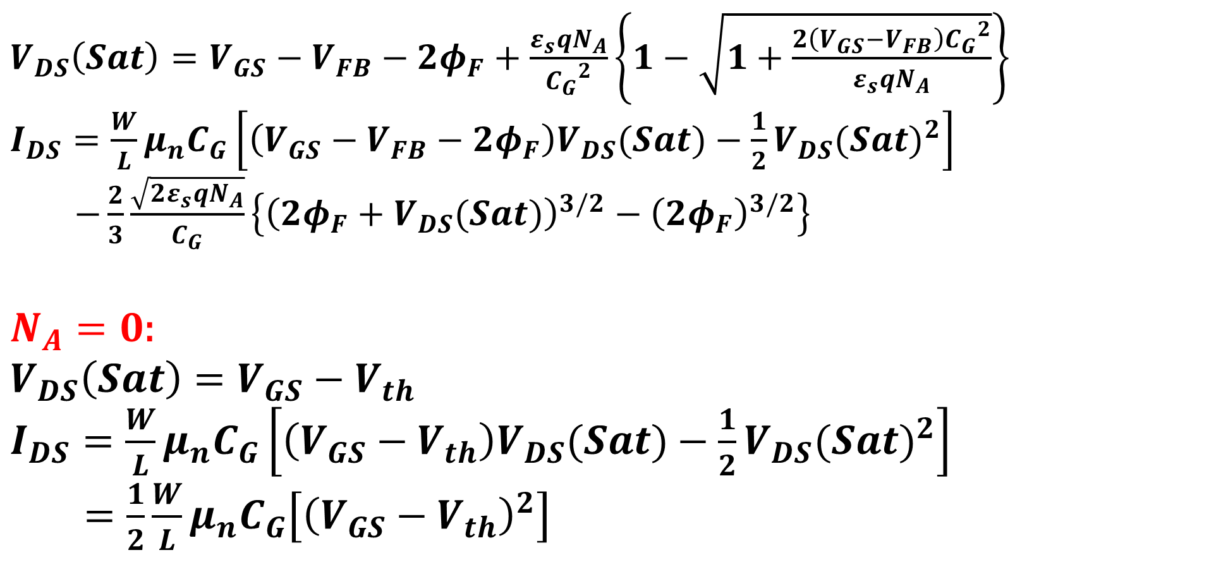
飽和領域: TFTの場合
$V_{DS}\left(Sat\right)=V_{GS}−V_{FB}−2φ_{F}+\frac{ε_{s}qN_{A}}{{C_{G}}^{2}}\left\{1−\sqrt{1+\frac{2\left(V_{GS}−V_{FB}\right){C_{G}}^{2}}{ε_{s}qN_{A}}}\right\}$
$I_{DS}=\frac{W}{L}μ_{n}C_{G}\left[\left(V_{GS}−V_{FB}−2φ_{F}\right)V_{DS}(Sat)−\frac{1}{2}{V_{DS}(Sat)}^{2}\right]$
$−\frac{2}{3}\frac{\sqrt{2ε_{s}qN_{A}}}{C_{G}}\left\{{\left(2φ_{F}+V_{DS}(Sat)\right)}^{3/2}−{\left(2φ_{F}\right)}^{3/2}\right\}$
$N_{A}=0$:
$V_{DS}\left(Sat\right)=V_{GS}−V_{th}$
$I_{DS}=\frac{W}{L}μ_{n}C_{G}\left[\left(V_{GS}−V_{th}\right)V_{DS}(Sat)−\frac{1}{2}{V_{DS}(Sat)}^{2}\right]$
$=\frac{1}{2}\frac{W}{L}μ_{n}C_{G}\left[{\left(V_{GS}−V_{th}\right)}^{2}\right]$

Slide 27
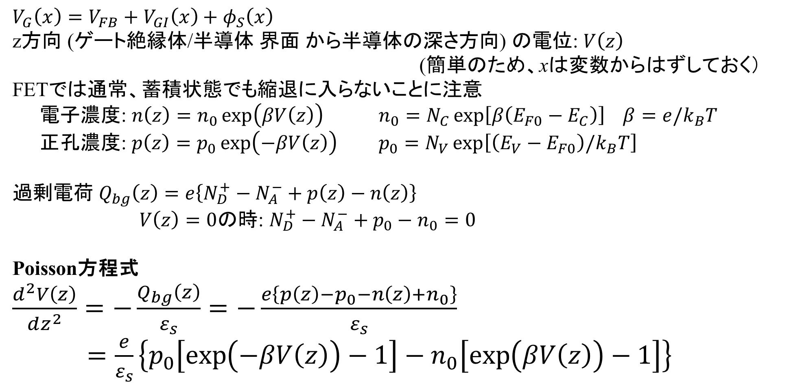
$φ_{S}\left(x,z=0\right)$, $E_{z}\left(x,z\right)$, $V\left(x,z\right)$: 蓄積層 (強反転状態)
$V_{G}\left(x\right)=V_{FB}+V_{GI}\left(x\right)+φ_{S}\left(x\right)$
z方向 (ゲート絶縁体/半導体 界面 から半導体の深さ方向) の電位: $V\left(z\right)$
(簡単のため、xは変数からはずしておく）
FETでは通常、蓄積状態でも縮退に入らないことに注意
電子濃度: $n\left(z\right)=n_{0}\exp\left(βV\left(z\right)\right)$ $n_{0}=N_{C}\exp\left[β\left(E_{F0}−E_{C}\right)\right]$ $β=e/k_{B}T$
正孔濃度: $p\left(z\right)=p_{0}\exp\left(−βV\left(z\right)\right)$ $p_{0}=N_{V}\exp\left[\left(E_{V}−E_{F0}\right)/k_{B}T\right]$
過剰電荷 $Q_{bg}\left(z\right)=e\left\{N_{D}^{+}−N_{A}^{−}+p\left(z\right)−n\left(z\right)\right\}$
$V\left(z\right)=0$の時: $N_{D}^{+}−N_{A}^{−}+p_{0}−n_{0}=0$
Poisson方程式
$\frac{d^{2}V\left(z\right)}{dz^{2}}=−\frac{Q_{bg}\left(z\right)}{ε_{s}}=−\frac{e\left\{p\left(z\right)−p_{0}−n\left(z\right)+n_{0}\right\}}{ε_{s}}$
$=\frac{e}{ε_{s}}\left\{p_{0}\left[\exp\left(−βV\left(z\right)\right)−1\right]−n_{0}\left[\exp\left(βV\left(z\right)\right)−1\right]\right\}$

Slide 28
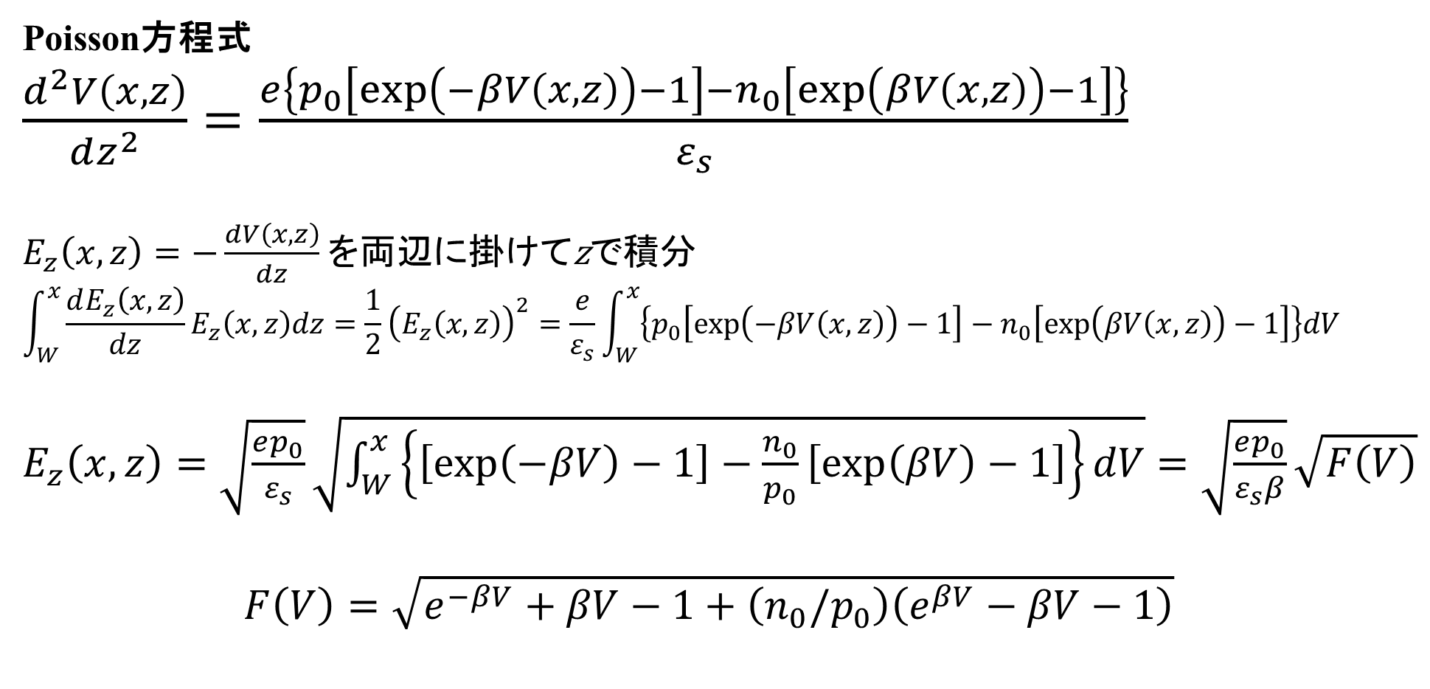
$φ_{S}\left(x,z=0\right)$, $E_{z}\left(x,z\right)$, $V\left(x,z\right)$: 蓄積層 (強反転状態)
Poisson方程式
$\frac{d^{2}V\left(x,z\right)}{dz^{2}}=\frac{e\left\{p_{0}\left[\exp\left(−βV\left(x,z\right)\right)−1\right]−n_{0}\left[\exp\left(βV\left(x,z\right)\right)−1\right]\right\}}{ε_{s}}$
$E_{z}\left(x,z\right)=−\frac{dV\left(x,z\right)}{dz}$ を両辺に掛けてzで積分
$$\int_{W}^{x}{\frac{dE_{z}\left(x,z\right)}{dz}E_{z}\left(x,z\right)dz}=\frac{1}{2}{\left(E_{z}\left(x,z\right)\right)}^{2}=\frac{e}{ε_{s}}\int_{W}^{x}{\left\{p_{0}\left[\exp\left(−βV\left(x,z\right)\right)−1\right]−n_{0}\left[\exp\left(βV\left(x,z\right)\right)−1\right]\right\}dV}$$
$E_{z}\left(x,z\right)=\sqrt{\frac{ep_{0}}{ε_{s}}}\sqrt{\int_{W}^{x}{\left\{\left[\exp\left(−βV\right)−1\right]−\frac{n_{0}}{p_{0}}\left[\exp\left(βV\right)−1\right]\right\}dV}}$ $=\sqrt{\frac{ep_{0}}{ε_{s}β}}\sqrt{F\left(V\right)}$
$F\left(V\right)=\sqrt{e^{−βV}+βV−1+\left(n_{0}/p_{0}\right)\left(e^{βV}−βV−1\right)}$

Slide 29

$φ_{S}\left(x,z=0\right)$, $E_{z}\left(x,z\right)$, $V\left(x,z\right)$: 蓄積層 (強反転状態)
$$F\left(V\right)=\sqrt{e^{−βV}+βV−1+\left(n_{0}/p_{0}\right)\left(e^{βV}−βV−1\right)}$$
$E_{z}(x,z)=−\frac{dV\left(x,z\right)}{dz}=±\frac{2k_{B}T}{eL_{Dp}}F\left(V\left(x,z\right)\right)$ 符号の±は$V\left(x,z\right)$ < 0, > 0に対応
$L_{Dp}=\sqrt{2ε_{s}k_{B}T/e^{2}p_{0}}$
$$Q_{bg}(x,z)=−ε_{s}E_{z}(x,z)=−\left(±\frac{2ε_{s}k_{B}T}{eL_{Dp}}\right)F\left(V\left(x,z\right)\right)$$
$$φ_{S}\left(x,z\right)=\int_{back surface}^{channel interface}{\frac{Q_{bg}(x,z)}{C_{G}}dz}$$

Slide 30
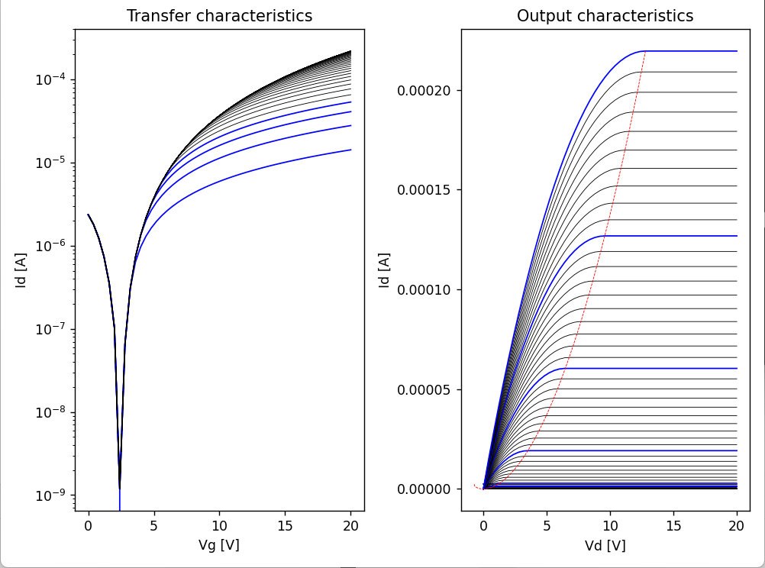
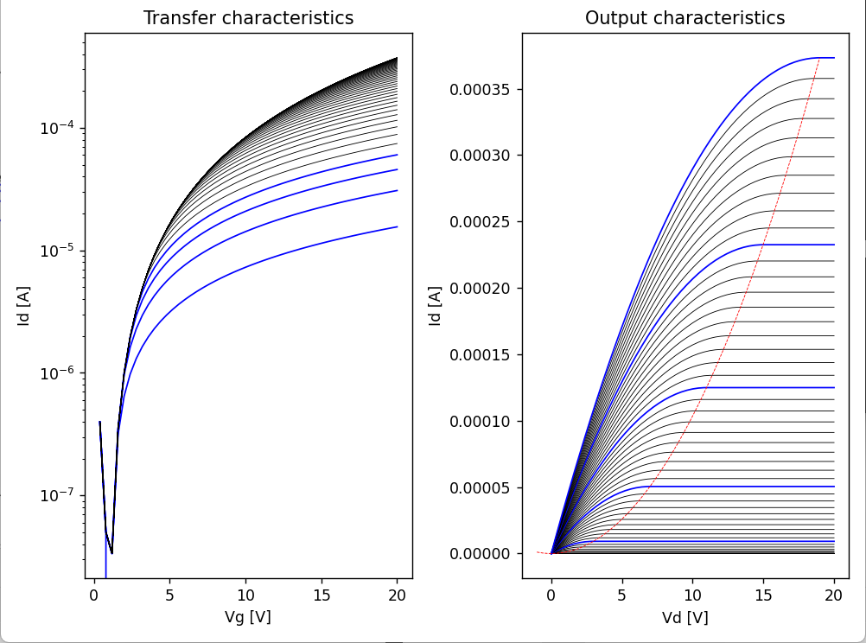
fet.py
> python fet.py --model=fet
> python fet.py --model=tft
EC : 1.12 eV
EV : 0.0 eV
EFi : 0.56 eV
psi_S: 0.2 eV
psi_M: 0.5 eV
phi_F: 0.36 eV
NA : 1e+16 cm⁻³
Cg : 0.000345 F/m^2
VFB : 0.3 eV

Slide 31
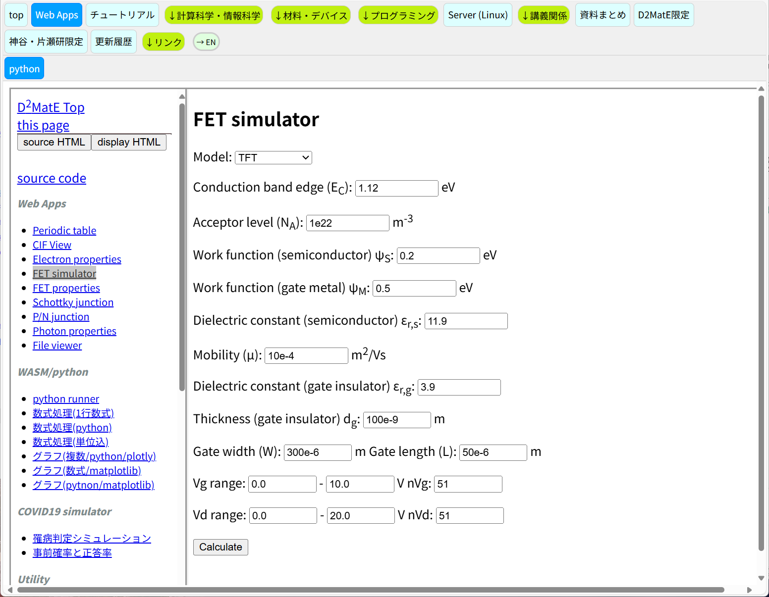
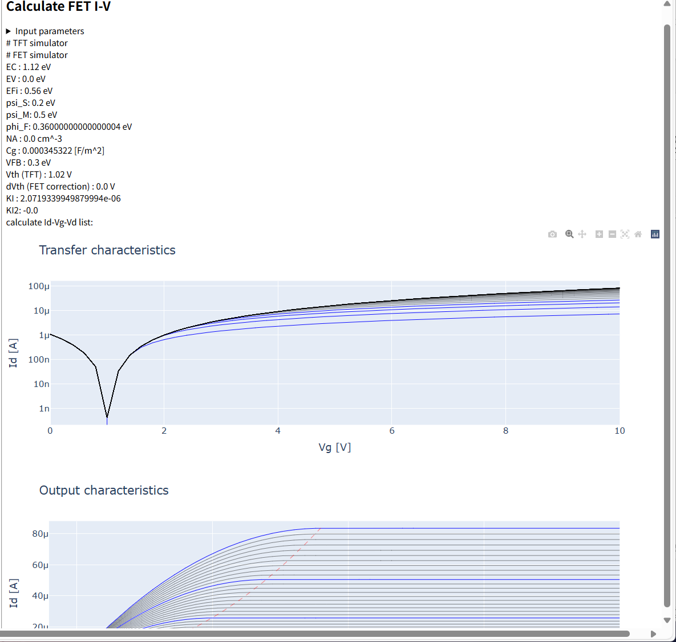
Webアプリ
http://d2mate.mdxes.iir.isct.ac.jp/D2MatE/D2MatE_programs.html?page=webapps
FET simulator

Slide 32
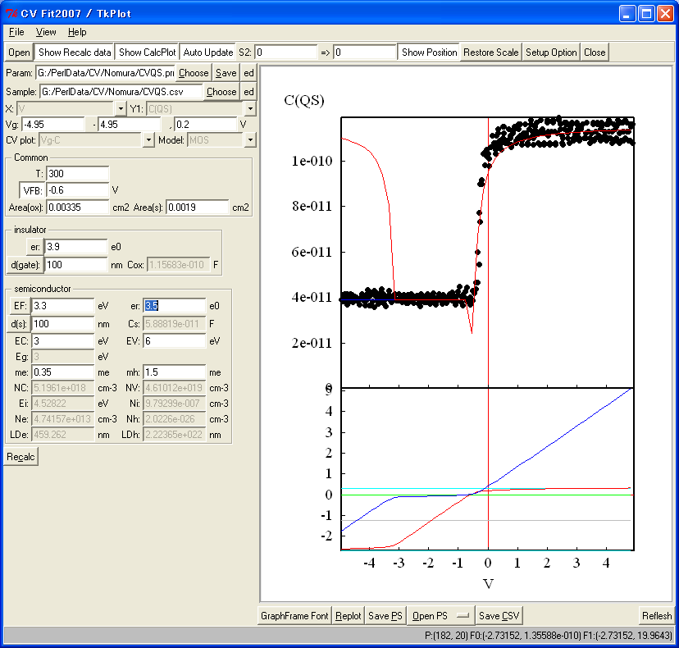
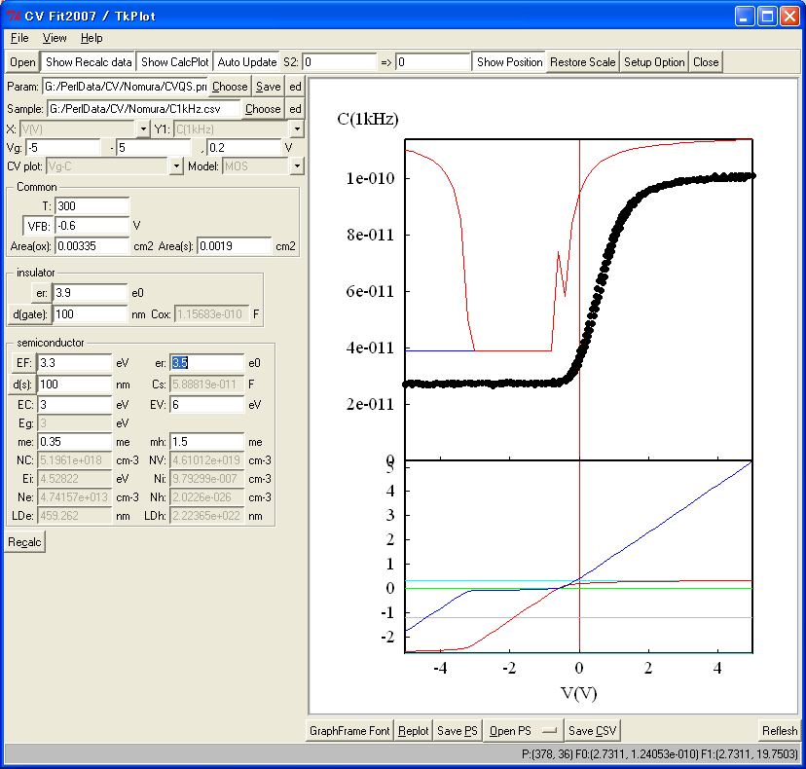
a-IGZO TFT C_{GS} – V_{GS} (perl)

Slide 33
N-type MIS構造のC-V特性
V_{ox}
V_{s}

Slide 34
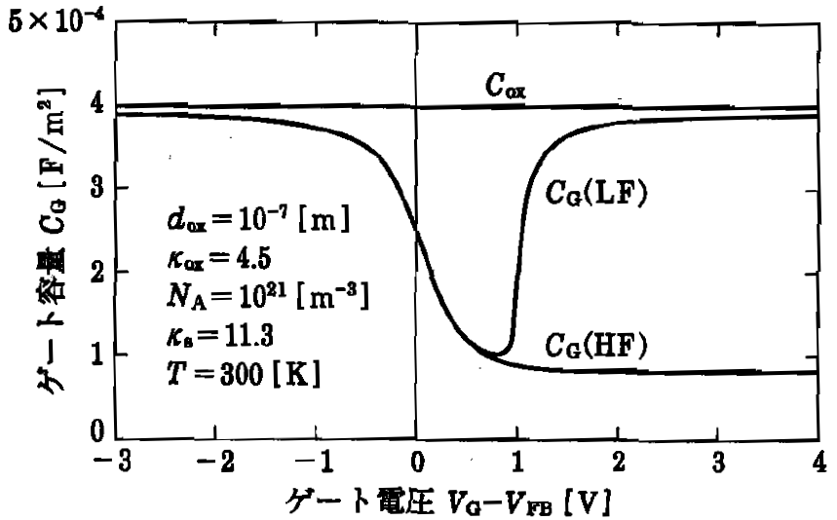
MIS構造のC-V特性
蓄積・空乏層容量（蓄積状態、LF反転状態)
V ~ 0での展開式
空乏層容量 (反転状態、V_{s}<0, HF)

Slide 35
N型MIS構造のC-V特性
低周波数
T=300K
S=0.3mm²
d_{ox}=100 nm
εr(ox)=3.9
C_{ox}=116 F
d_{s}=100 nm
ε_{r}(s)=3.5
C_{s}=0.59 F
E_{g}=3 eV
N_{D}=10¹² cm⁻³
V_{FB}=-0.6 eV
反転 領域
空乏領域
蓄積 領域
高周波数

